Slide 1
Optimalizace vybraných logistických procesu ve společnosti Postavdelingen s.r.o.
Obhajoba diplomové práce Vysoká škola technická a ekonomická Ústav technicko-technologický
Autor diplomové práce: Bc. Martin Tašner
Vedoucí diplomové práce: doc. Ing. Rudolf Kampf, Ph.D.

Slide 2
Cíl práce
Cílem práce je optimalizace skladování ve společnosti, včetně návrhu dispozic skladu materiálů a vratných palet.

Slide 3
Postavdelingen s.r.o.
Založení v roce 1999
Servisní organizace Aimé AS a Aimé s.r.o.
Původní zaměření na severské země (Dánsko, Norsko)
Další trhy Česko a Slovensko
2006-2009 investice do moderních laserových tiskáren
2009 počet zásilek převyšuje kapacitu budov, stěhování a reorganizace (zaměření na balení a personalizaci)

Slide 4
Postavdelingen s.r.o.
Kompletní direktmailové služby
Tisk a personalizace dopisů
Kompletace zásilek
Výběr a získání databází
Poštovní služby
Balení, foliování, polepování samolepek
Třídění nedoručených zásilek
Skladování

Slide 5
Postavdelingen s.r.o.
Do roku 2004 pouze dva kmenový zaměstnanci
Od roku 2006 nárůst na 10 zaměstnanců
V současné době kmenových zaměstnanců 19 a stejný počet na brigádníků
Nárůst zásilek

Slide 6
Postavdelingen s.r.o. skladování původní stav
Vlastní kapacita ca 50 paletových míst
Nájemní kapacita průměrně měsíčně 200 paletových míst.
Potřeba posledních měsíců skoro 500 paletových míst.

Slide 7
Postavdelingen s.r.o.
Náklady na externí skladování
Náklady na externí skladování předpoklad
sklad | kapacita/Ø měsíční stav | Ø měsíční náklady nájem | náklady na dopravu Ø měsíc | ∑ nákladů rok
DHL ČB | 124 | 22 630 Kč | 3 200 Kč | 309 960 Kč
Sklad Hraniční ul. ČB | 76 | 30 000 Kč |  | 30 000 Kč
vlastní sklad v sídle | 50
∑ | 250 | 52 630 Kč | 3 200 Kč | 339 960 Kč
sklad | kapacita/Ø měsíční stav | Ø měsíční náklady nájem | náklady na dopravu Ø měsíc | nárůst % | ∑ nákladů rok
DHL ČB | 374 | 68 255 Kč | 4 256 Kč | 33% | 870 132 Kč
Sklad Hraniční ul. ČB | 76 | 30 000 Kč |  |  | 30 000 Kč
vlastní skald v sídle | 50
∑ | 500 | 98 255 Kč |  |  | 900 132 Kč

Slide 8
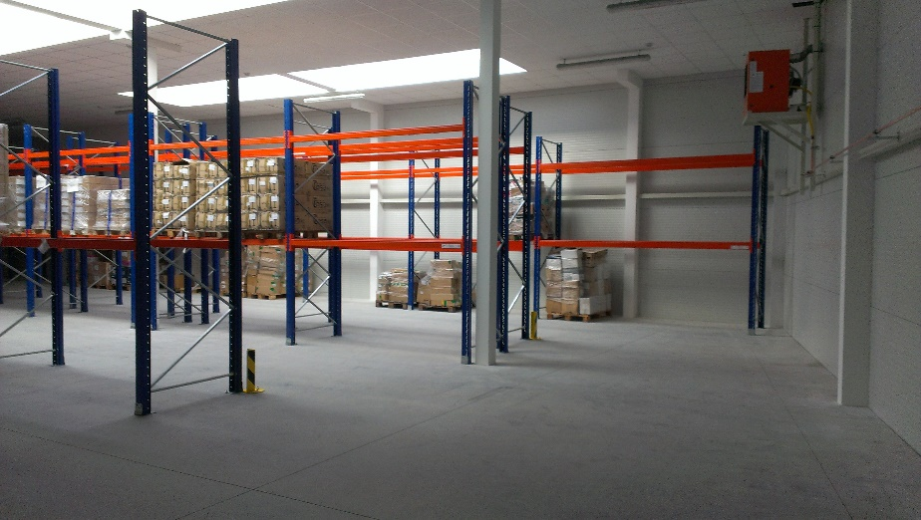
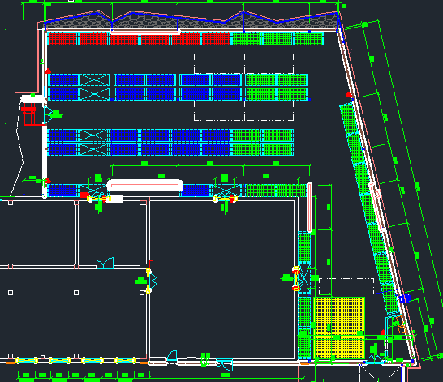
Nový sklad
Kovová konstrukce, zateplený plášť
Výměra 650m²
Temperovaný
Regálový paletový systém s kapacitou 9palet (120x80)
52 regálů

Slide 9
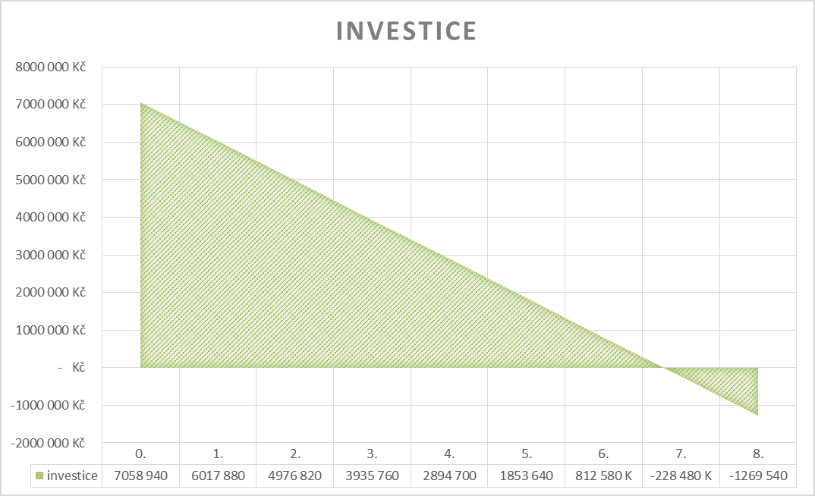
Nový sklad
Náklady na stavbu skladu které vycházejí z výběrového řízení na dodavatele jsou 8,1 mil Kč.
Návratnost bez uvažování odpisů
Vlastní pozemek
Vlastní prostředky

Slide 10
Projekt skladu metoda CPM
činnost | popis | doba trvání V TÝDNECH | předchozí činnost
A | PROJEKT | 26
B | STAVEBNÍ POVOLENÍ | 16 | A
C | VÝBĚR DODAVATELŮ STAVBY | 4 | A
D | VÝBĚR DODAVATELŮ ZTV | 2 | A
E | VÝBĚR DODAVATELŮ REGÁLOVÝ SYSTÉM A MANIPULAČNÍ TECHNIKA | 1 | J
F | ZEMNÍ PRÁCE | 4 | A, B
G | ZÁKLADOVÁ DESKA | 1 | F
H | OCELOVÁ KONSTRUKCE | 6 | G
I | OPLÁŠTĚNÍ | 2 | H
J | STŘECHA | 2 | I
K | VNITŘNÍ INSTALACE ZTV | 2 | J, E
L | INSTALACE REGÁLOVÝ SYSTÉM | 1 | K
M | ANLAÝZA LOG. USPOŘÁDÁNÍ SKLADU ABC | 4 | L
N | KOLAUDACE | 1 | L
O | NASKLADNĚNÍ KONEC PROJEKTU | 1 | N

Slide 11
Projekt skladu metoda CPM
Kritická cesta a doba trvání projektu DP strana 39
REKAPITULACE
A | PROJEKT
B | STAVEBNÍ POVOLENÍ
F | ZEMNÍ PRÁCE
G | ZÁKLADOVÁ DESKA
H | OCELOVÁ KONSTRUKCE
I | OPLÁŠTĚNÍ
J | STŘECHA
K | VNITŘNÍ INSTALACE ZTV
L | INSTALACE REGÁLOVÝ SYSTÉM
N | KOLAUDACE
O | NASKLADNĚNÍ KONEC PROJEKTU

Slide 12
Ganttův diagram

Slide 13
Logistika skladu rozdělení metodou ABC
Paretovo pravidlo
Rozdělení do sekcí podle skupin
Příjem zboží
S ohledem na manipulační vzdálenosti
S ohledem na četnost a množství objednávek
S ohledem na další doporučení a návrhy

Slide 14
Logistika skladu rozdělení metodou ABC
Tři sekce podle druhu skladovaného materiálu
index | nárok na kapacitu paletová místa | % podíl na celkové kapacitě | počet regálů
kosmetika | 51 | 10% | 6
materiál | 228 | 47% | 25
potravinové doplňky | 208 | 43% | 23
CELKEM | 487 | 100% | 54

Slide 15
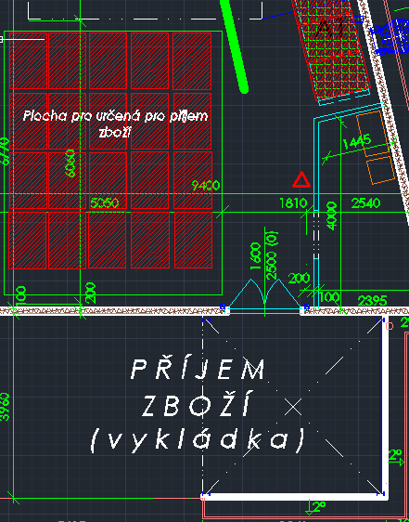
Příjem zboží
Podle jednotlivých sekcí
Podle četnosti objednávek
Podle průměrného množství obj..
NÁVRH
20 paletových míst

Slide 16
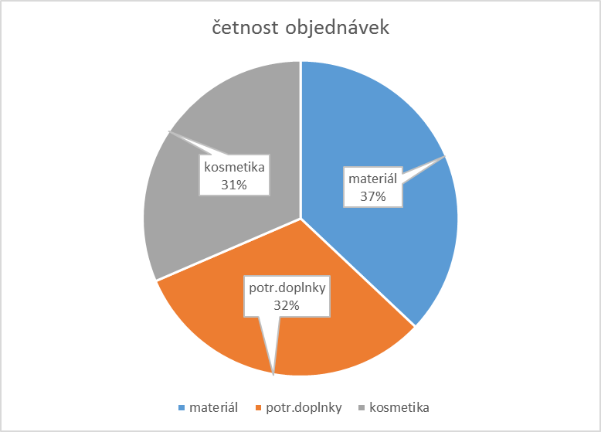
Logistika skladu rozdělení
Podíl četnosti objednávek jednotlivých sekcí na celku
manipulační vzdálenost od příjmu
v sekcích podle četnosti naskladnění
nižší a vyšší patra

Slide 17
Logistika skladu rozdělení
skupina | počet regálů | označení regálu
kosmetika | 6 | C (1-6,1-3)
materiál | 23 | A (1-23, 1-3)
potravinové doplňky | 23 | B (1-23,1-3)

Slide 18
Logistika skladu rozdělení
SEKCE MATERIÁL
A+B+C ZELENÁ ZÓNA
SEKCE POTRAVINOVÉ DOPLŇKY
A+B+C MODRÁ ZÓNA
SEKCE KOSMETIKA
A+B+C ČERVENÁ ZÓNA

Slide 19
Logistika skladu návrhy opatření
vyloučení položek bez pohybu kategorie C (cca 90 palet)
zavedení informačního skladovacího systému
návrh orientačního systému skladu
systematická kontrola a optimalizace navrženého rozložení
při dalším růstu kapacita nového skladu ihned vyčerpána

Slide 20
Děkuji za pozornost

Slide 21
Otázky vedoucího práce
Charakterizujte metody CPM a PERT, v kontextu práce.
Jaký aplikační potenciál má DP?

Slide 22
Otázky oponenta práce
V rámci obhajoby by se autor mohl vyjádřit k tomu, o jakou optimalizaci se jednalo, zda z hlediska technologického, či ekonomického. Náklady spojené s návrhem jsou v práci vyčísleny jenom velice okrajově a bylo by vhodné uvést alespoň rámcově provozní náklady skladu, aby bylo zřejmé, zda oproti stávajícímu stavu dojde k úspoře nebo navýšení nákladů podniku.

